Slide 1
20505 김재현
2020 아이왑 22기를 위한 CSS_1
https://github.com/rlapo213/IWOP_CSS_lectures
*이 ppt는 poiemaweb을 참고하여 만들어졌습니다.
Notes:
1차시에오

Slide 2
Contents
First
CSS 기본 문법
Second
셀렉터
Third
CSS 속성값의 단위
Fourth
박스 모델
Fifth
display, opacity 속성
Sixth
요소의 위치 정의
Seventh
Flexbox layout
Eighth
수평/수직 중앙 정렬
Notes:
목차에오

Slide 3
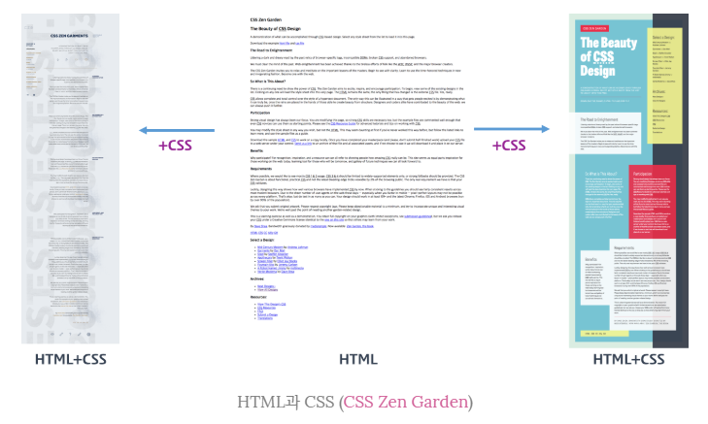
시작하기 전에
Notes:
CSS는 HTML의 각 요소의 스타일을 정의하여 화면에 어떻게 표시하면 되는지를 알려주는 언어이다.
그래서 CSS는 HTML이 없으면 의미가 없다. -> 한마디로 그냥 스타일 하는 언어이다

Slide 4
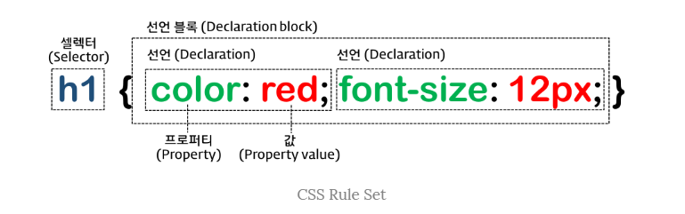
CSS 기본 문법
First
Second
Third
Fourth
Fifth
1. 셀렉터 (Selector, 선택자)
스타일을 적용하고자 하는 HTML 요소를 선택
Notes:
기본 문법을 알아봅시다.
셀렉터는 스타일을 적용하고자 하는 HTML 요소를 선택하기 위해 CSS에서 제공하는 수단이다.
셀렉터에는 많은 것이 있다 -> second에서 자세히

Slide 5
CSS 기본 문법
First
Second
Third
Fourth
Fifth
2. 속성 (Property / 프로퍼티)
셀럭터로 선택한 요소에 속성을 지정하는 것으로
그 속성을 편집하겠다는 의미 사용자가 임의로 속성을
정할 수 없고 이미 지정되어 있는 것을 사용해야 함
Notes:
속성과 속성값을 지정하는 것으로 다양한 style을 정의할 수 있다.
속성은 표준 스펙으로 이미 지정되어 있는 것을
사용해야 하며 사용자가 임의로 정할 수 없음
여러 개 쓸 수 있으며 세미콜론으로 구분함

Slide 6
CSS 기본 문법
First
Second
Third
Fourth
Fifth
3. 속성값 (Value / 속성값)
그 속성을 어떤 속성값으로 편집하겠다는 의미
속성에 맞는 특정 단위를 사용해야 함
*속성과 속성값은 세트로 움직이고 세미콜론으로 구분함
Notes:
속성과 속성값을 지정하는 것으로 다양한 style을 정의할 수 있다.
속성은 표준 스펙으로 이미 지정되어 있는 것을
사용해야 하며 사용자가 임의로 정할 수 없음
여러 개 쓸 수 있으며 세미콜론으로 구분함
셀렉터로 지정한 HTML 요소에 style을 적용하기 위해 속성을 사용했다.
속성값은 해당 프로퍼티에 사용할 수 있는 값을 “키워드”나 “크기 단위” 또는 “색상 표현 단위” 등의 특정 단위로 지정하여야 한다.

Slide 7
CSS 기본 문법
First
Second
Third
Fourth
Fifth
HTML과 CSS 연동하는 법
1. Link style -> 외부 CSS 파일을 연동
2. Embedding style -> HTML 내부에 CSS
3. Inline style -> HTML 요소에 CSS
Notes:
Inline style은 html요소에 style=“color : red”; 이런식으로
Embedding style은 head 안에 style 해서 그 안에 셀렉터로 선택해서 하는거
Link style은 .css파일 만들고 내용은 2번과 같이 쓰면 됩니다.
이름은 몰라도 되고 그냥 방법이 3가지고
우선순위를 HTML요소와 가까운 순이라고 생각하면 좋아요
그래서 우선순위는 3 2 1 순서

Slide 8
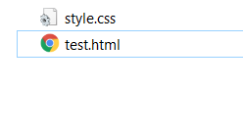
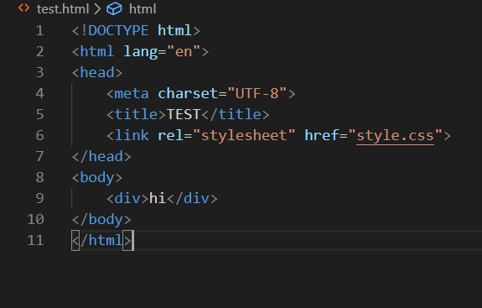
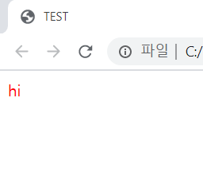
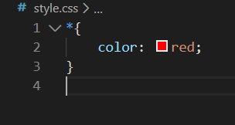
CSS 기본 문법
First
Second
Third
Fourth
Fifth
1. Link style -> 외부 CSS 파일을 연동
Notes:
Html에서 head에서 link태그에다가 <link rel=“stylesheet” href=“css파일”> 이렇게 하면 돼요
* .html과 .css가 같은 곳에 있지 않다면 경로를 정해줘야 함 (절대경로, 상대경로)

Slide 9
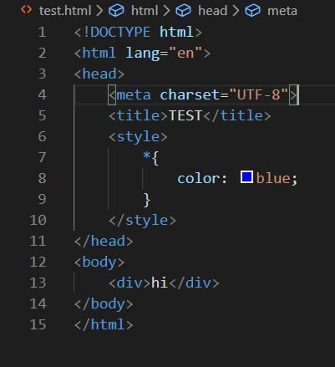
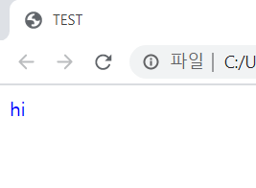
CSS 기본 문법
First
Second
Third
Fourth
Fifth
2. Embedding style -> HTML 내부에 CSS
Notes:
Html에서 head에서 style 태그를 열고 셀렉터, 속성, 속성값과 세미콜론을 쓰면 적용이 됩니다.
수업할 때는 이 방법을 채택할 것입니다.
하지만 여러분이 프로젝트를 개발할 때에는 1번을 쓰시는게 좋아요. 보기 좋으니까요.

Slide 10
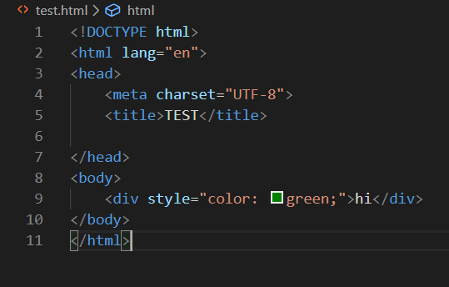
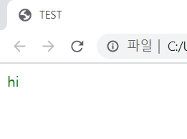
CSS 기본 문법
First
Second
Third
Fourth
Fifth
3. Inline style -> HTML 요소에 CSS
Notes:
내가 스타일을 입히고 싶은 HTML 요소에 style = “X” X표시에 속성, 속성값, 세미콜론이 들어가면 적용이 됩니다.

Slide 11
CSS 기본 문법
First
Second
Third
Fourth
Fifth
여기까지.
쉬도록 합시다
질문 하고
수업에서 불편한 부분도 알려주세요
Notes:
FIRST 끝

Slide 12
셀렉터
First
Second
Third
Fourth
Fifth
Notes:
여기에서 셀렉터가 뭐에요?
이거죠
셀렉터가 종류가 되게 다양하고 쓰임새도 많아요
셀렉터에 대해서 알아볼게요

Slide 13
셀렉터
First
Second
Third
Fourth
Fifth
1. 전체 셀렉터
2. 태그 셀렉터
3. ID 셀렉터
4. CLASS 셀렉터
5. 복합 셀렉터
5.1 후손 셀렉터
5.2 자손 셀렉터
6. 가상 클래스 셀렉터
6.1 링크, 동적 셀렉터
Notes:
셀렉터 엄청 많은데 자주 쓰는것들만 알아둬도 돼서 제가 간추려봤어요
별로 안어려우니까 긴장하지 마세요^^*

Slide 14
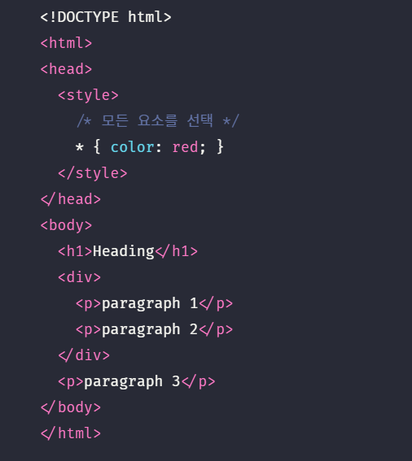
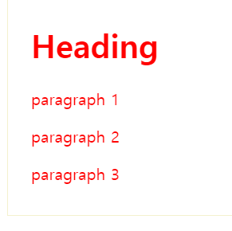
셀렉터
First
Second
Third
Fourth
Fifth
1. 전체 셀렉터
*
Notes:
HTML 문서 내의 모든 요소를 선택한다. html 요소를 포함한 모든 요소가 선택된다. (head 요소도 포함된다)

Slide 15
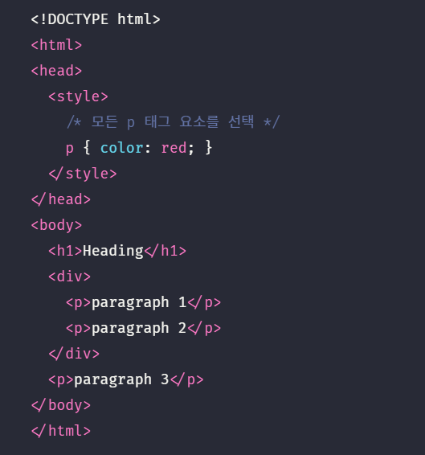
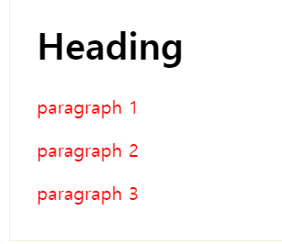
셀렉터
First
Second
Third
Fourth
Fifth
2. 태그 셀렉터
태그 이름
Notes:
지정된 태그명을 가지는 모든 요소를 선택한다.

Slide 16
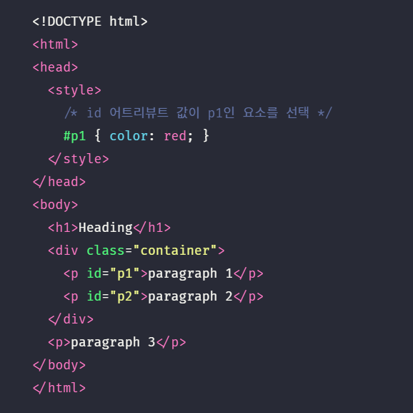
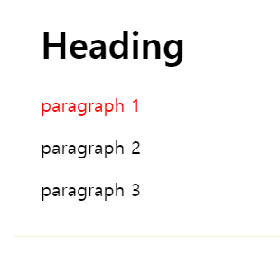
셀렉터
First
Second
Third
Fourth
Fifth
3. ID 셀렉터
#ID 이름
Notes:
id 속성값을 지정하여 일치하는 요소를 선택한다. id 속성값은 중복될 수 없는 유일한 값이다.
Id값은 꼭 하나만 있어야 된다는 사실 아실거라고 믿습니다

Slide 17
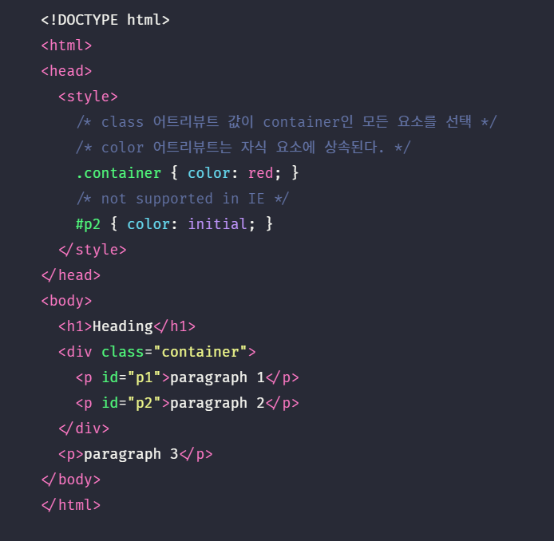
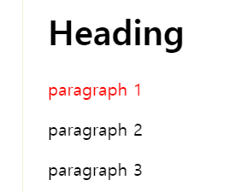
셀렉터
First
Second
Third
Fourth
Fifth
4. CLASS 셀렉터
.CLASS이름
Notes:
class 속성값을 지정하여 일치하는 요소를 선택한다. Class 속성값은 중복될 수 있다.
Class는 많아도 괜찮아요

Slide 18
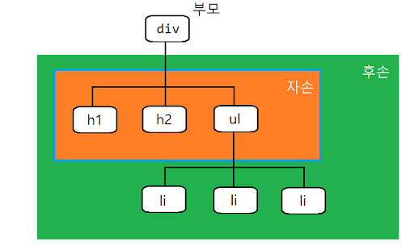
셀렉터
First
Second
Third
Fourth
Fifth
부모, 자손, 후손 개념
Notes:
복합 셀렉터 하기 전에 부모 자손 후손 개념에 대해서 알아볼게요
이거는 누구 기준에서 보냐에 따라서 달라요
Div를 부모라고 봤을때 자손은 div 바로 밑에있는 애들 즉 h1, h2, ul이죠
바로 밑에 있지 않고 자손의 밑에 있으면 그건 후손이에요
이거는 사람 족보랑 비슷해서 이해하기 쉬울거라고 생각해요
자손도 후손이에요

Slide 19

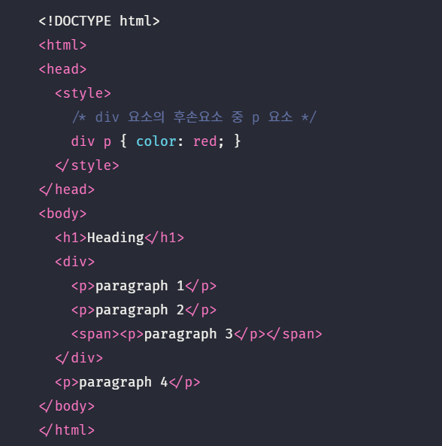
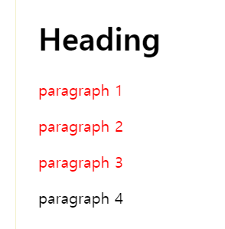
셀렉터
First
Second
Third
Fourth
Fifth
5.1 후손 셀렉터
셀렉터A의 후손 요소 중
셀렉터B와 일치하는 요소
Notes:
셀렉터A 셀렉터B
후손 셀렉터는 셀렉터A의 모든 후손(하위) 요소 중 셀렉터B와 일치하는 요소를 선택한다.

Slide 20

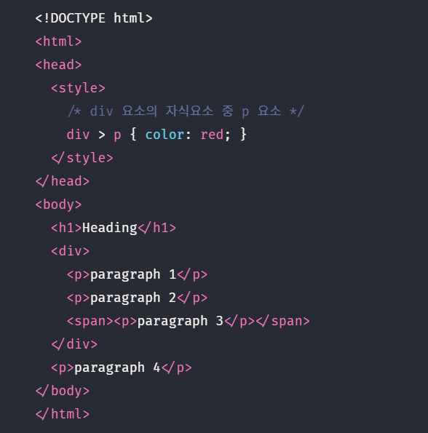
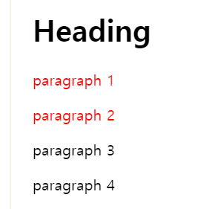
셀렉터
First
Second
Third
Fourth
Fifth
5.2 자손 셀렉터
셀렉터A의 자손 요소 중
셀렉터B와 일치하는 요소
Notes:
셀렉터A > 셀렉터B
자손 셀렉터는 셀렉터A의 모든 자식 요소 중 셀렉터B와 일치하는 요소를 선택한다.

Slide 21
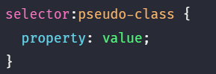
셀렉터
First
Second
Third
Fourth
Fifth
6. 가상 클래스 셀렉터
가상 클래스는 요소의 특정 상태에 따라 스타일을 정의할 때 사용함
마우스가 올라와 있을 때, 링크를 방문 했을 때 등등 특정 상태가 있음
사용 방법
셀렉터:가상 클래스
Notes:
가상 클래스는 요소의 특정 상태에 따라 스타일을 정의할 때 사용된다. 특정 상태란 예를 들어 다음과 같다.
마우스가 올라와 있을때
링크를 방문했을 때와 아직 방문하지 않았을 때
이러한 특정 상태에는 원래 클래스가 존재하지 않지만 가상 클래스를 임의로 지정하여 선택하는 방법이다.
가상 클래스는 콜론(:)을 사용한다. CSS 표준에 의해 미리 정의된 이름이 있기 때문에 임의의 이름을 사용할 수 없다.

Slide 22
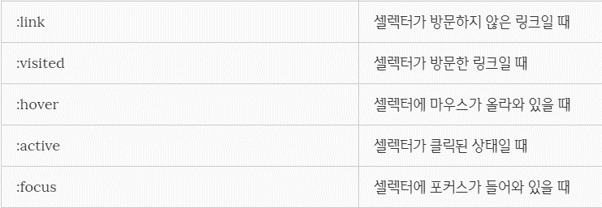
셀렉터
First
Second
Third
Fourth
Fifth
6.1 링크, 동적 셀렉터
Notes:
이거는 저랑 같이 해볼게요^^.

Slide 23
셀렉터
First
Second
Third
Fourth
Fifth
CSS DINER
CSS DINER에서 재미있는 셀렉터 게임을 해 봅시다
1 ~ 11번, 14번만 풀면 돼요
탁자 위에 춤을 추고 있는 것들을 셀렉터로 선택하면 되는 게임
탁자 위에 있는 것들에 마우스를 갖다 대면 그것의 태그가 나옴
내가 입력한 코드 자체가 틀리면 밑에 코드 부분이 흔들리고
코드 자체가 맞으면 내가 코드로 선택한 것들이 흔들림
코드가 정답이면 위로 올라감
Notes:
재밌어요 ^^

Slide 24
셀렉터
First
Second
Third
Fourth
Fifth
여기까지.
쉬도록 합시다
질문 하고
수업에서 불편한 부분도 알려주세요
Notes:
SECOND 끝

Slide 25
2020 아이왑 22기를 위한 CSS_1
END

